Slide 1

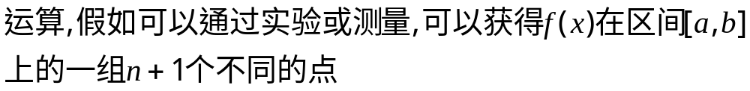

2 插值法
一、插值问题
能否存在一个性能优良、便于计算的函数P(x)

Slide 2
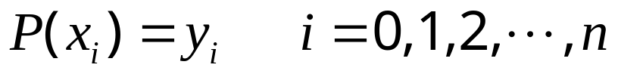
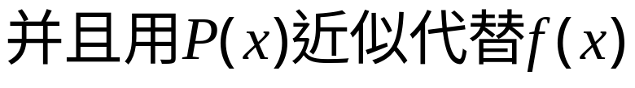



这就是插值问题, 上式为插值条件,
其插值函数的图象如图

Slide 3
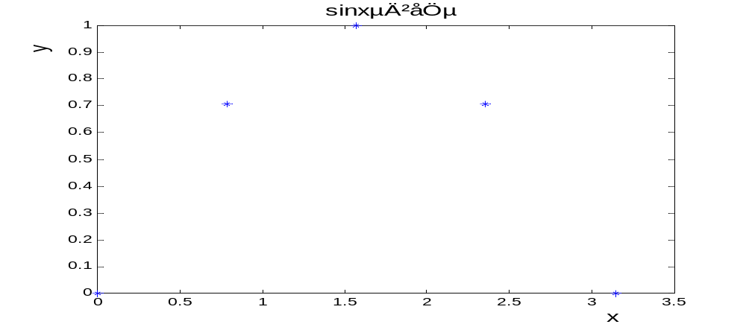
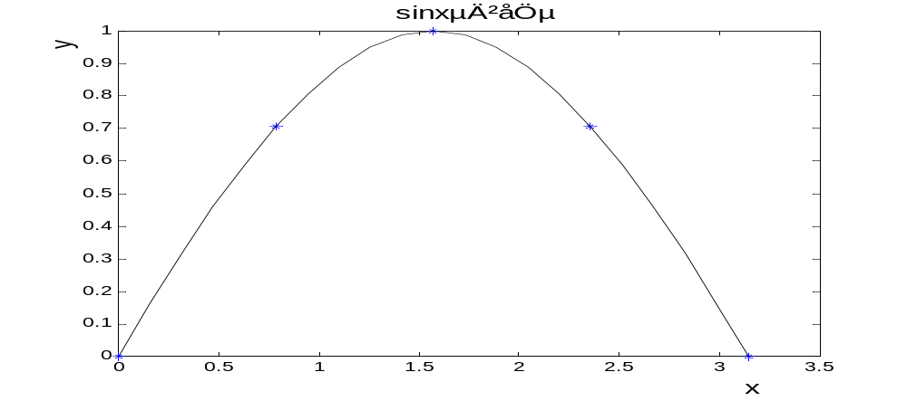
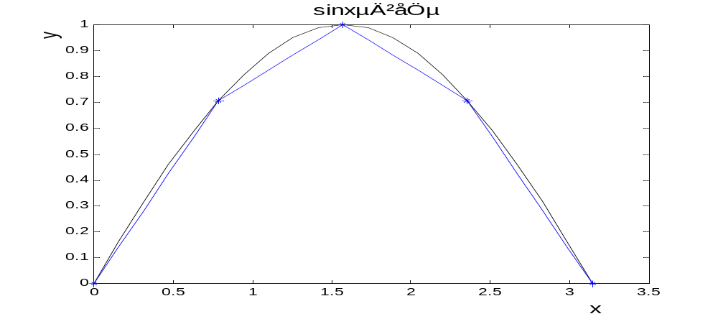
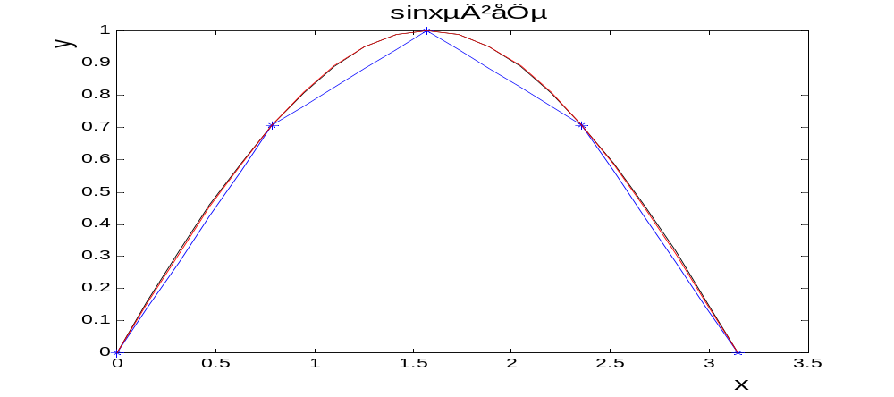
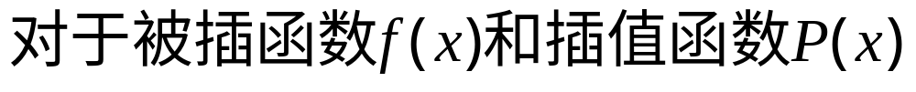

整体误差的大小反映了插值函数的好坏

Slide 4
插值法
当精确函数 y = f(x) 非常复杂或未知时，在一系列节点 x₀ … x_{n} 处测得函数值 y₀ = f(x₀), … y_{n} = f(x_{n})，由此构造一个简单易算的近似函数 P(x) ≈ f(x)，满足条件P(x_{i}) = f(x_{i}) (i = 0, … n)。这里的 P(x) 称为f(x) 的插值函数。最常用的插值函数是 …?
多项式
P(x) ≈ f(x)
x₀
x₁
x₂
x
x₃
x₄

Slide 5
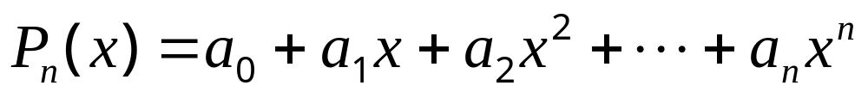
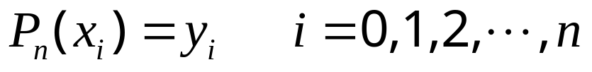
为了使插值函数更方便在计算机上运算,一般插值函
数都使用代数多项式和有理函数
本章讨论的就是代数插值多项式
代数插值多项式的存在唯一性
且满足

Slide 6
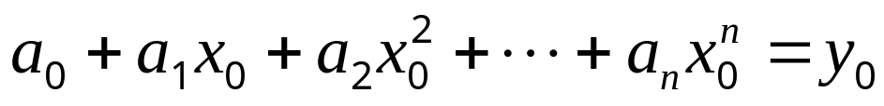

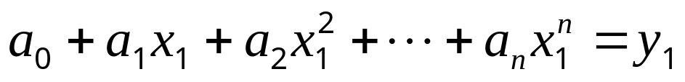

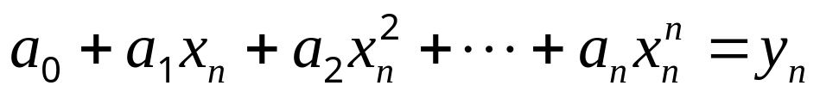
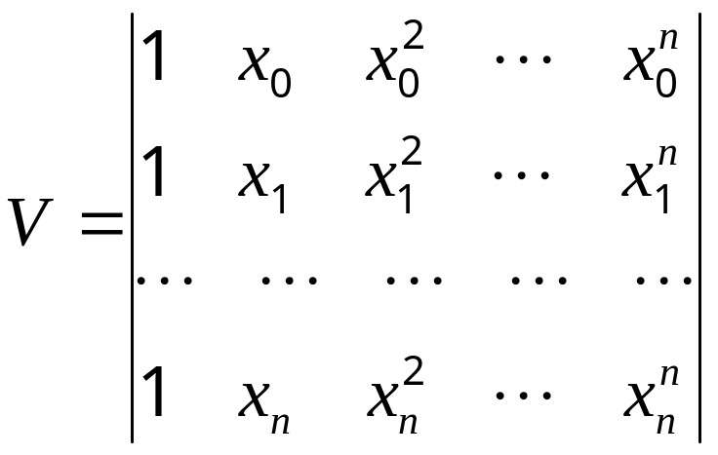
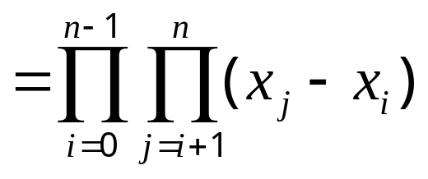
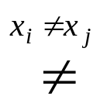

上述方程组的系数行列式为n+1阶Vandermond行列式

Slide 7



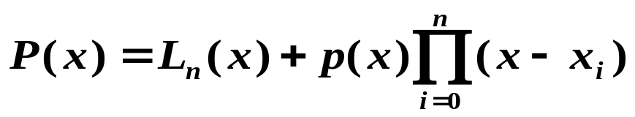

定理
满足 次数不超过 n 的插值多项式是唯一存在的。
注：若不将多项式次数限制为 n ，则插值多项式不唯一。
例如 也是一个插值多项式，其中 可以是任意多项式。
虽然线性方程组推出的插值多项式存在且唯一，但通过解线性方程组求插值多项式却不是好方法。

Slide 8




2.2 拉格朗日多项式
求 n 次多项式 使得
P
(
x
)
=
y
,
i
=
0
,
...
,
n
n
i
i
条件：无重合节点，即
n = 1
称为拉氏基函数，
满足条件 l_{i}(x_{j})=δ_{ij}
已知 x₀ , x₁ ; y₀ , y₁ ，求
使得
P
(
x
)
=
y
,
P
(
x
)
=
y
1
0
0
1
1
1
可见 P₁(x) 是过 ( x₀ , y₀ ) 和 ( x₁, y₁ ) 两点的直线。
y
−
y
P
(
x
)
=
y
+
1
0
(
x
−
x
)
1
0
x
−
x
0
1
0
x
−
x
x
−
x
1
= y₀ + y₁
Σ
1
0
=
l
(
x
)
y
x
−
x
x
−
x
i
i
0
1
1
0
i
=
0
l₀(x)
l₁(x)
n ≥ 1
希望找到l_{k}(x)，k = 0, …, n 使得 l_{k}(x_{j})=δ_{kj} ；然后令
n
P
(
x
)
=
Σ
l
(
x
)
y
，则显然有P_{n}(x_{i}) = y_{i} 。
n
k
k
k
=
0

Slide 9
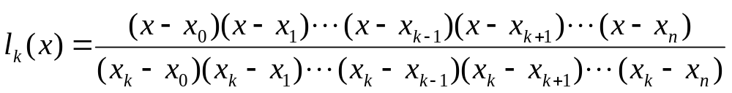
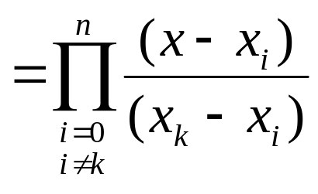

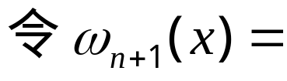

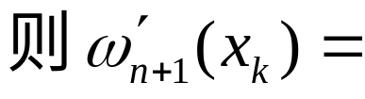
与 节点 有关，而与 f 无关
n+1次多项式

Slide 10
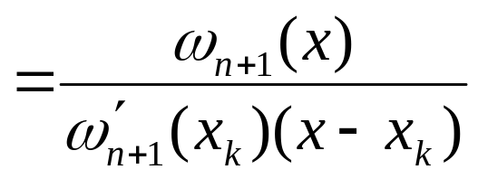
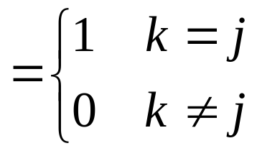
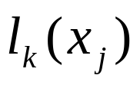

从而
(请同学们思考)
且

Slide 11
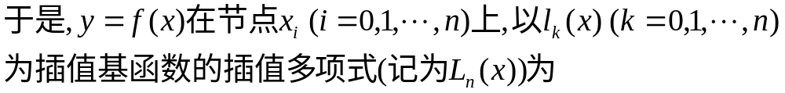

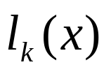
其中

Slide 12
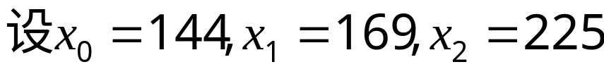

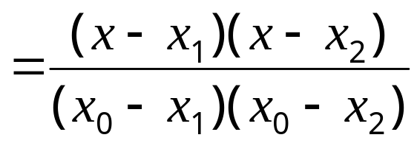
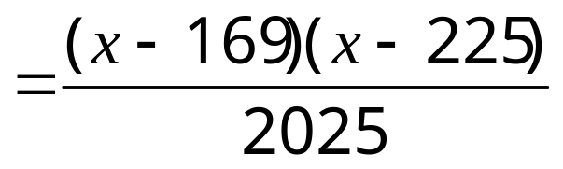

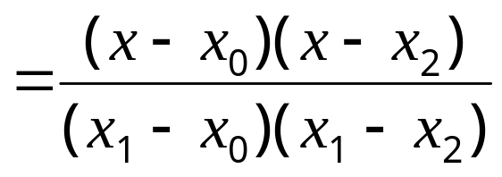
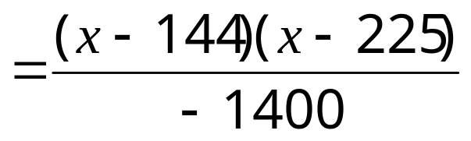

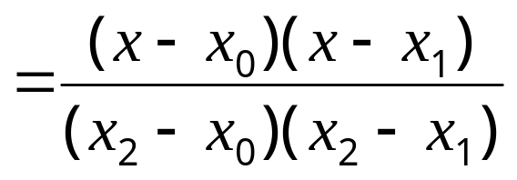
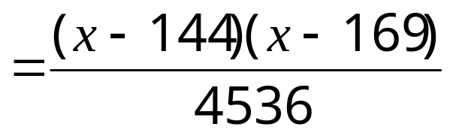

例:
解:

Slide 13




且
在上例中,如果只给出两个节点169和225,也可以作插值
多项式,即1次Lagrange插值多项式,有两个插值基函数,
这种插值方法称为Lagrange线性插值,也可以在n+1个
节点中取相邻的两个节点作线性插值

Slide 14







令
设
其中

Slide 15


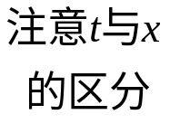









Slide 16



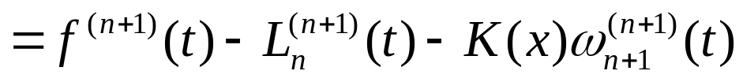


根据Rolle定理,
再由Rolle定理,
依此类推
由于
因此

Slide 17
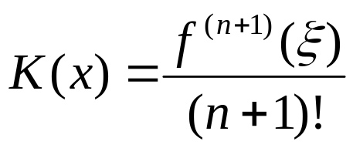
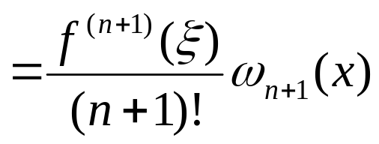
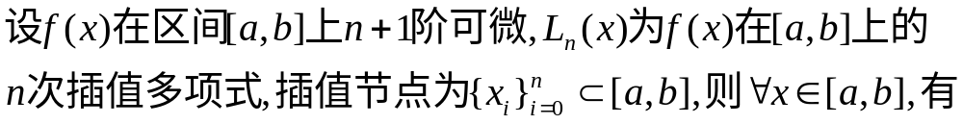

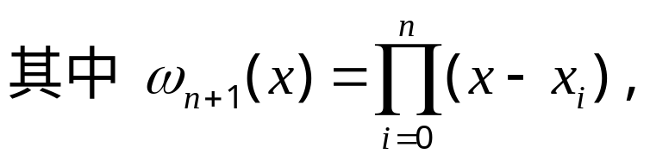

所以
定理：
Lagrange型余项

Slide 18
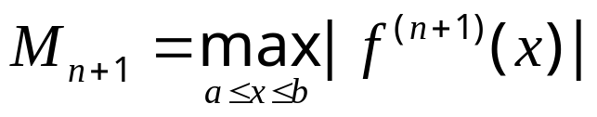
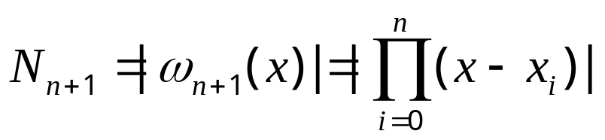
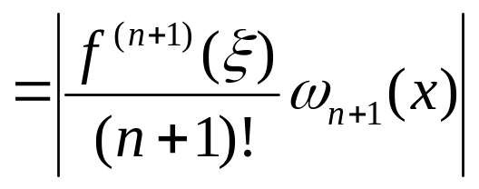

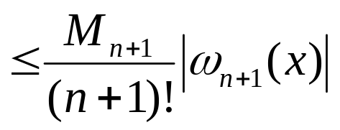
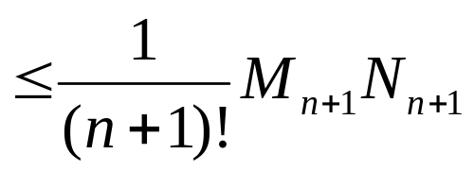
设
则

Slide 19

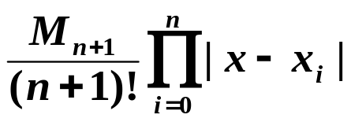


注： 通常不能确定 ξ , 而是估计 , ∀x∈(a,b)
将 作为误差估计上限。
当 f(x) 为任一个次数≤ n 的多项式时， , 可知 ，即插值多项式对于次数≤ n 的多项式是精确的。
Quiz: 给定 x_{i} = i +1, i = 0, 1, 2, 3, 4, 5. 下面哪个是 l₂(x)的图像？
y
A
y
B
y
C
1
-
1
-
1
-
0.5
-
0.5
-
0.5
-
0
1
2
3
4
5
6
x
0
1
2
3
4
5
6
x
0
1
2
3
4
5
6
x
-
0.5
-
-
0.5
-
-
0.5
-
✓

Slide 20
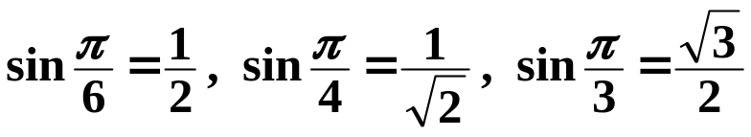
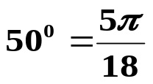



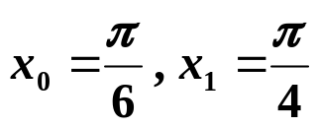
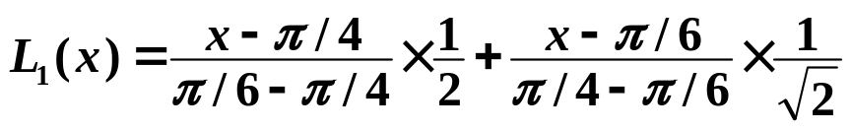
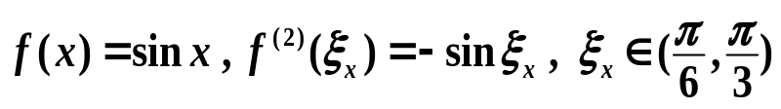




例：已知
分别利用 sin x 的1次、2次 Lagrange 插值计算 sin 50°
并估计误差。
解：
n = 1
分别利用x₀, x₁ 以及 x₁, x₂ 计算
利用
内插通常优于外推。选择要计算的 x 所在的区间的端点，插值效果较好。
sin
50
0
≈
L
(
5
π
)
≈
0.77614
这里
1
18
而
sin 50° = 0.7660444…
外推 /* extrapolation */ 的实际误差 ≈ −0.01001
利用
sin 50° ≈ 0.76008,
内插 /* interpolation */ 的实际误差 ≈ 0.00596

Slide 21




n = 2
sin
50
0
≈
L
(
5
π
)
≈
0.76543
2
18
sin 50° = 0.7660444…
2次插值的实际误差 ≈ 0.00061
高次插值通常优于低次插值
但绝对不是次数越高就越好。

